Slide 1

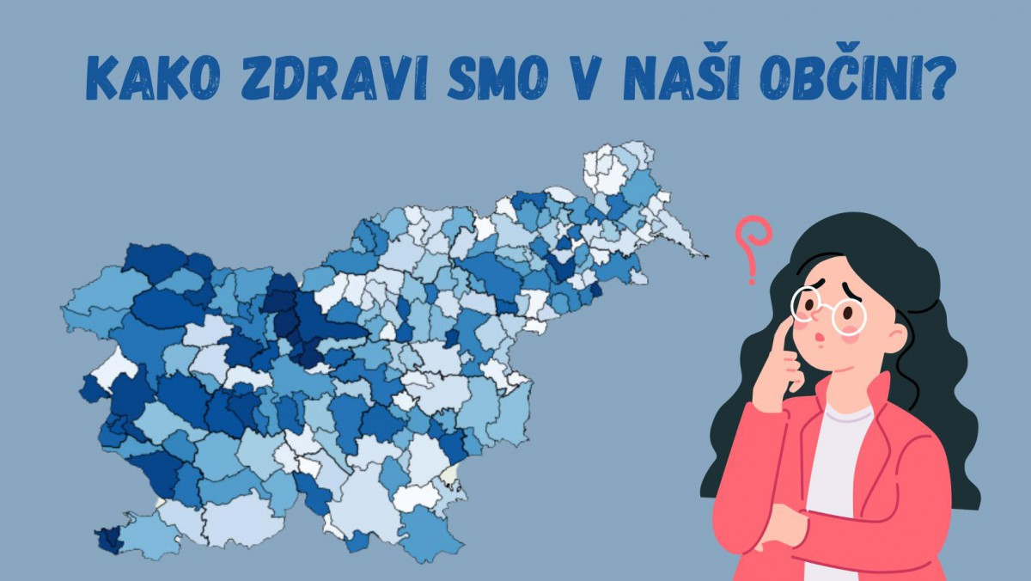

Zdravje v Mestni občini Koper
Pregled kazalnikov in podatkov o zdravstvenem stanju prebivalstva Mestne občine Koper v zadnjih 10-ih letih.
Primerjava zadnjih podatkov z regijo, obalnimi občinami, Slovenijo.
Nevenka Ražman, Vodja Enote za nenalezljive bolezni NIJZ OE Koper
Seja občinskega sveta MOK, 26. marec 2026

Slide 2
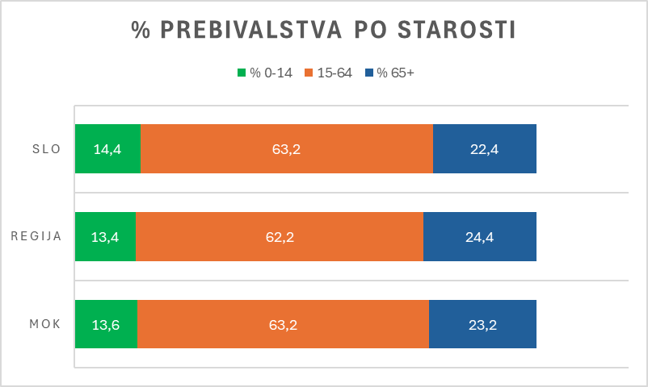
Demografski podatki
ŠTEVILO IN DELEŽ PREBIVALSTVA
KAZALNIKI RAZVOJA OBČINE
Razvitost občine 1,09 (SLO 1), med obalnimi občinami od 0,93 do 1,09
Prirast prebivalstva 7,0 (SLO 3,3), obalne občine vse negativni prirast - ni priseljevanja
Starejših nad 80 let je v MOK 5,9 % (SLO 5,7), v obalnih občinah je ta delež med 6,7 in 5,1 %, regijsko povprečje 6,1 %
12,2 % prebivalstva v MOK ima le osnovno šolo ali nižjo izobrazbo, med obalnimi občinami delež do 15,4 %
Stopnja delovne aktivnosti je 69,3 % (SLO 68,8 % in regija 68,3 %), med obalnimi občinami od 64,5 do 69 %
Na dan 1.7.2025 je v MOK živelo 54.560 preb., od tega M 27.080 in Ž 27.480.
Za zanimivost: v regiji in SLO je % prebivalk nižji od prebivalcev

Slide 3
Dejavniki tveganja za zdravje
FITNES INDEKS OM (otroci in mladostniki)
PREKOMERNA HRANJENOST OTROK
POŠKODOVANI V TRANSPORTNIH NEZGODAH
PROMETNE-ALKOHOLIZIRANI POVZROČITELJI
fitnes indeks OM je blizu slovenskemu povprečju; znatno nižji je bil v času epidemije korone, sedaj se stanje izboljšuje
prekomerna hranjenost OM je velik javno zdravstveni izziv, povezan s telesno nedejavnostjo: stanje se v MOK izredno izboljšuje in delež pada, kljub temu pa je 23,7% osnovnošolskih otrok MOK debelih in predebelih
delež v obalnih občinah je med 22,2 in 24,1 %
vrednosti obeh kazalnikov: poškodovani v transportu in nesreče, katerih povzročitelji so bili pod vplivom alkohola, sta ugodnejši v primerjavi s slovenskim povprečjem
delež poškodb v transportu je v obalnih občinah Izola, Koper in Ankaran najnižji v regiji
delež prometnih nezgod zaradi alkoholiziranih povzročiteljev je v MOK druga najnižja vrednost v regiji

Slide 4
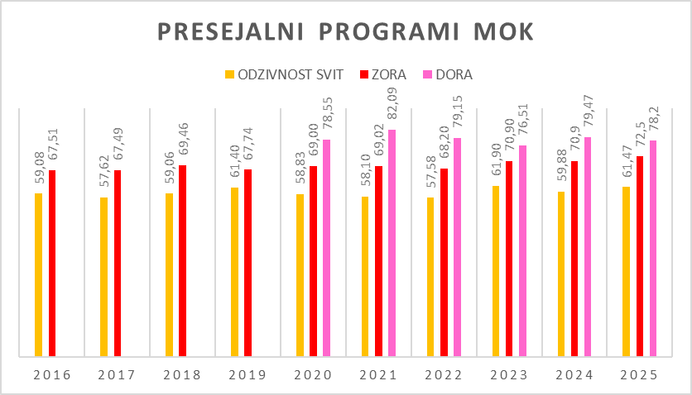
Preventiva
ODZIVNOST V PRESEJALNIH PROGRAMIH 2025
odzivnost SVIT v MOK 61,47 %, regija 62,64 %, SLO 66 %
pregledanost ZORA v MOK 72,5 %, višja kot v regiji, kjer znaša 71,4 %, SLO 74,5 %
udeležba v programu DORA v MOK 78,2 % je višja kot v obalnih občinah, v regiji (76,7 %) in SLO (77,9 %)
PRECEPLJENOST otrok v %, 2025
precepljenost proti: | MOK | regija KP | SLO
okužbam s HPV | 39,8 | 38,3 | 46
pnevmokoku | 47,3 | 49,5 | 56,3
OMR | 90,3 | 89,2 | 88,6
DTP-Hib-IPV-hepB | 87,6 | 85,6 | 87,2

Slide 5
Zdravstveno stanje
v Sloveniji 2 osebi dnevno umreta zaradi posledic pripisljivih alkoholu
pojavnost obolenj, pripisljivih alkoholu je v MOK nižja od regijskega in slovenskega povprečja
pojavnost astme pri OM pada in je na območju države enakomerna
pojavnost/število prejemnikov zdravil zaradi sladkorne bolezni, krvnega tlaka, proti strjevanju krvi je preračunano na 100 prebivalcev
srčna in možganska kap sta preračunani na 1.000 prebivalcev
najslabši kazalnik, višji od slov. povprečja je bolniška odsotnost, kateri pa se je v 2025 izboljšal in približal slov. povprečju

Slide 6
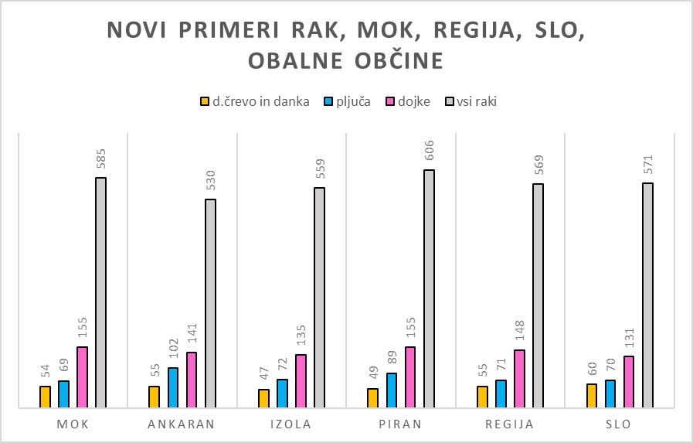
Graf predstavlja število novih primerov vseh vrst raka, raka debelega črevesa in danke, pljuč in dojk, v zadnjem opazovanem letu, primerjava z regijo, SLO in obalnimi občinami

Slide 7
zlom kolka starejših od 65 let je kazalnik, ki se po epidemiji izboljšuje, večinoma se zgodi v domačem okolju, preventiva je zadnje obdobje izredno usmerjena v preprečevanje padcev, ki so povezani s starostjo, okoljem, zdravili in drugimi pomembnimi dejavniki
prejemniki zdravil zaradi duševnih obolenj se med leti in na območju cele države gibljejo okoli 14 na 100 prebivalcev
pomoč na domu je v MOK nekoliko nižja kot v regiji in SLO
podatki predstavljajo pomoč na domu, ki jo izvaja javna služba
primerjava pomoči na domu javne službe med obalnimi občinami:
Ankaran 0,8 %, Izola 1,7 %, Piran 2,4 %
KME predstavlja v SLO 6,2 obolelih na 100.000 prebivalcev, v MOK 0,6, v Piranu in Ankaranu zadnje leto ni bilo primera, v Izoli pa 3,4

Slide 8
Umrljivost
Podatki o umrljivosti so preračunani ločeno do 74 let in kažejo na:
nižjo splošno umrljivost prebivalcev MOK v primerjavi s SLO in nekoliko nad regijskim povprečjem, se pa delež splošne umrljivosti do 74 let niža
v regiji in MOK imamo nižji delež umrlih do 74 let zaradi bolezni srca in ožilja, višji pa je delež umrlih zaradi vseh vrst raka
umrljivost zaradi samomora je v zadnjih dveh letih nekoliko narastla, bila v času epidemije bistveno nižja, vendar je še vedno pod slovenskim povprečjem

Slide 9
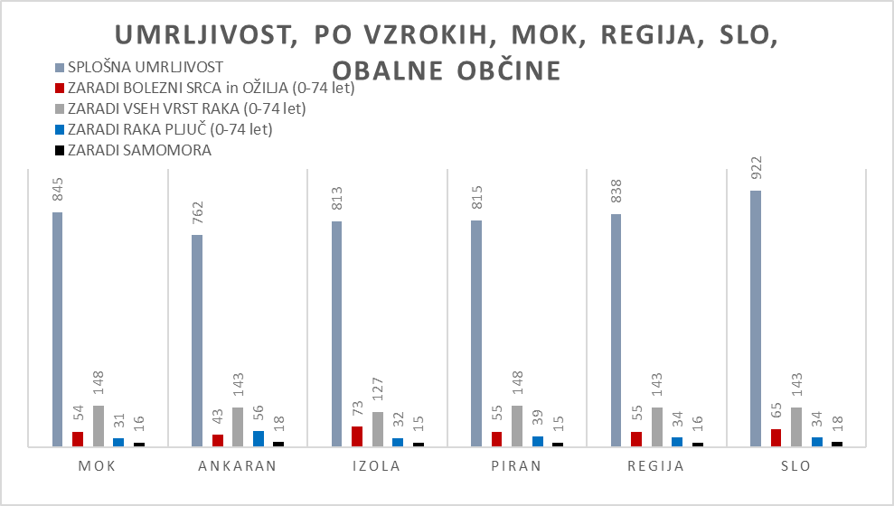

Slide 10
Regijska kandidatka za naziv Občina zdravja 2025
V letu 2025 smo Mestno občino Koper predlagali kot občino zdravja.
https://zdravomesto.org/novice/mestna-obcina-koper-v-ozjem-izboru-za-naziv-obcina-zdravja-2025/
Strateški dokumenti izkazujejo, da:
sta kvaliteta življenja in bivanja na vrhu lestvice vrednot in
da je občina:
usmerjena k dvigu kakovosti življenja prebivalstva,
zagotavljanju ustrezne dostopnosti tako v urbanem središču kot na podeželju,
izboljšanju področja dolgotrajne oskrbe in preventivnih zdravstvenih ukrepov,
spodbujanju medgeneracijskega sodelovanja,
krepitvi kompetenc ter
skrbi za prikrajšane skupine,
kar nedvomno potrjuje aktivno delovanje tudi skozi program Koper zdravo mesto in pridobitev certifikata Invalidom prijazno mesto.

Slide 11
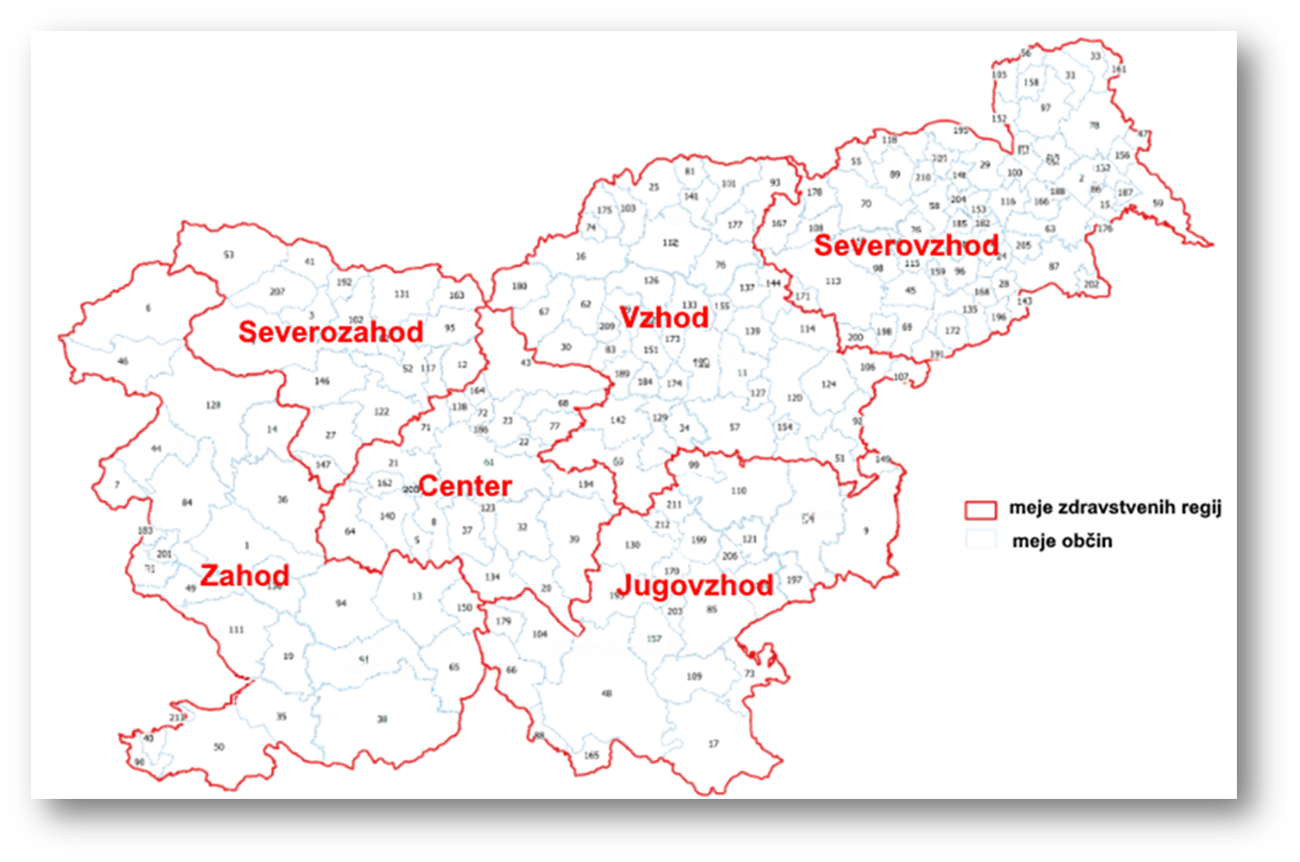
POZIV K SKUPNEMU PRIZADEVANJU in UKREPANJU PO USMERITVAH
Močne regije. Močna Slovenija.
Strategija regionalnega razvoja 2026-2050
ekonomsko neravnovesje se kaže v tveganju revščine: najvišjo stopnjo tveganja revščine od 2023 beleži obalno-kraška regija (18,5%, slov.povprečje12,7%) in podobno je stanje pri stopnji tveganja socialne izključenosti
Akcijski načrt 2025-2028 za izvajanje Resolucije o nac.prog. DZ 2018-2028
obalno-kraška regija izstopa s skoraj dvakrat višjo stopnjo (25,6%) tveganja socialne izključenosti od slov. povprečja (13,3%)
Strategija dolgožive družbe
Leta 2060 bo v Sloveniji 30 % prebivalstva 65+.
Mladih do 19 let pa le še 20 % - bodoča delovna sila.
Slika: Zemljevid Slovenije po zdravstvenih regijah (Vir: Ministrstvo za zdravje)

Slide 12




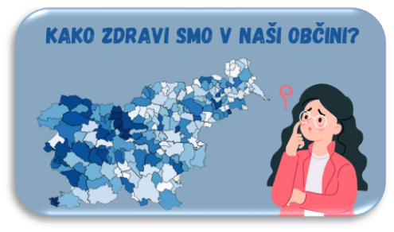




ALI: katere prioritete si bomo zastavili, da bomo zdravje ohranili in ga še okrepili?
HVALA ZA VAŠO POZORNOST!

